Slide 1
Алгоритмы и структуры данных
Лекция 7. Рекурсия

Slide 2
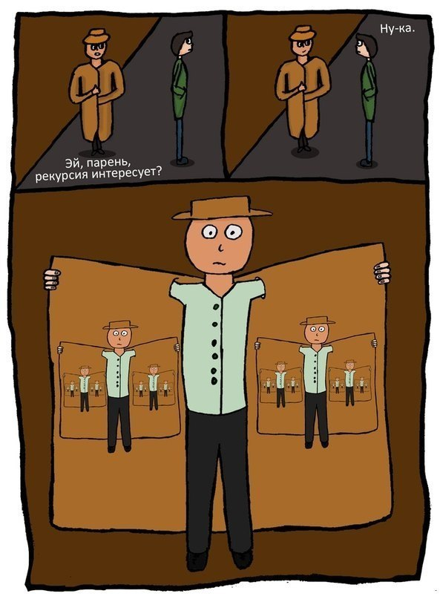
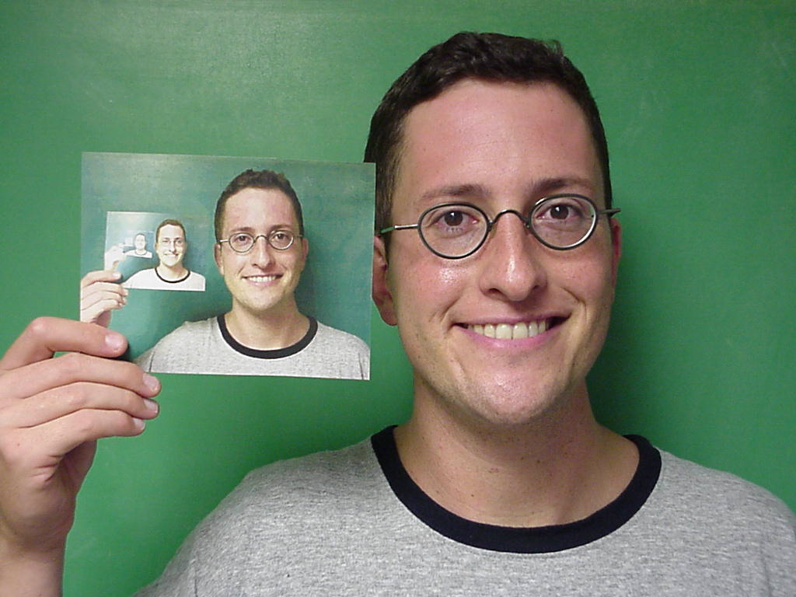

Slide 3
Рекурсия – это функция, которая вызывает сама себя.
Рекурсия – это способ решения задачи через сведения её подзадаче(ам), аналогичной(ым) исходной.
Рекурсивное и зацикленное определение
База т.е. не зацикленная часть
Обычное определение, четко определяющее объект
Рекурсивное определение состоит из двух частей
2. Рекурсия т.е. зацикленная часть
Позволяет использовать объекты, так, как новые получившиеся объекты из старого тоже подпадают под определение данного объекта.

Slide 4
Пример обычного определения
Буква является гласной, если она входит во множество: «а, о, у, е, ё, ы, и, я, э, ю»
В русском алфавите существует ровно 10 букв, подпадающих под это определение.

Slide 5
Виды рекурсивных функций
Прямая рекурсивная функция: функция вызывает саму себя.
void foo (int n){
if (n==0) return;
foo(n-1);
}
Косвенная рекурсивная функция: функция вызывает себя через посредника.
void foo (int n){
if (n==0) return;
boo(n);
}
void boo (int n){
n=n-1;
foo(n);
}

Slide 6
Скелет рекурсивной функции
Рекурсивная функция должна содержит в себе:
Базовый случай
Рекурсивный случай
Таким образом, простейшая рекурсивная функция – это конструкция вида if – else, где:
if содержит базовый случай
else содержит рекурсивный случай
foo (/* параметры*/){
if (/* условия базового случая */){
} else {
// код до рекурсии
foo (/* параметры */); // рекурсивный вызов
// код после рекурсии
}
}

Slide 7
Сигнатура рекурсивной функции
int fасtorial (int n);
int sum (int arr[], int n);
1 | 2 | 3 | 4 | 5 | 6 | 7
int reverse (int arr[], int left, int right);

Slide 8
Написать базовый случай
Базовый случай – это проблема, не имеющая отношения к рекурсии и вычисляемая без ее участия
Мы знаем, что любая рекурсивная функция должна иметь базовый случай. И поэтому написание рекурсивной функции необходимо начинать с базового случая.
В базовом случае нельзя вызывать рекурсию.
В базовом случае не делайте ничего кроме того, что должно сделать базовый случай.
Базовый случай должен заканчиваться ключевым словам return.

Slide 9
Написать базовый случай
int factorial (int n){
if (n == 0) return 1;
….
}
В базовом случае мы возвращаем только решение и на это всё
int sum (int arr[], int n){
if (n == 2) return arr[0] + arr[1];
НЕВЕРНО т.к. массив с 1 элементом это сумма всех элементов
if (n == 1) return arr[0];
НЕВЕРНО т.к. массив может быть пустым
if (n == 0) return 0;
….
}
ВЕРНО т.к. сумма пустого массива равна 0

Slide 10
Написать базовый случай
int reverse (int arr[], int left, int right){
….
}
if (left == right) return;
1 | 2 | 3 | 4 | 5 | 6 | 7
if (left > right) return;
7 | 2 | 3 | 4 | 5 | 6 | 1
В базовом случаев может быть больше одного
7 | 6 | 3 | 4 | 5 | 2 | 1
7 | 6 | 5 | 4 | 3 | 2 | 1

Slide 11
Написать рекурсивный случай
int factorial (int n){
if (n == 0) {
return 1;
} else {
return n*factorial(n-1);
}
}
void reverse (int arr[], int left, int right){
if (left > right) {
return 0;
} else {
swap (arr[left], arr[right]);
return reverse(arr, left-1, right+1);
}
}
int sum (int arr[], int n){
if (n == 0) {
return 0;
} else {
return sum(arr, n-1) + arr[n-1];
}
}

Slide 12
Ханойские башни.
1
2
3
за один раз переносится один диск
можно класть только меньший диск на больший
третий стержень вспомогательный

Slide 13
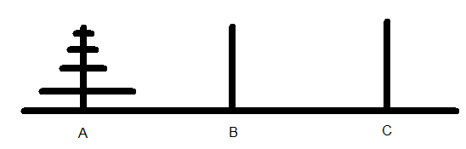
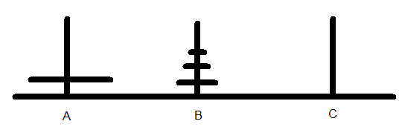
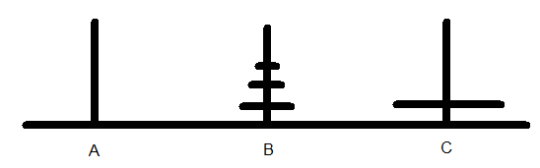
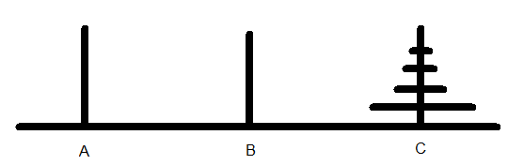
Ханойские башни. Графическая иллюстрация решения

Slide 14
Ханойские башни. Решение
void hanoi(int i, int k, int n)
{
if (n == 1) {
cout << "Move disk 1 from pin " << i << " to pin " << k << ".\n";
} else {
int tmp = 6 - i - k; // third pin (temporary)
hanoi(i, tmp, n - 1);
cout << "Move disk " << n << " from pin " << i << " to pin " << k << ".\n";
hanoi(tmp, k, n - 1);
}
}
int main()
{
hanoi(1, 2, 4);
return 0;
}

Slide 15
Меморизация. Предпосылки
При реализации рекурсивных подпрограмм часто вызываются подпрограммы с одними и теми же параметрами, т.е. выполняется «лишняя» работа
Такая особенность рекурсии уменьшает эффективность

Slide 16
Меморизация. Что это?
От английского слова memo – памятка.
Идея заключается в том, чтобы запомнить параметры уже вызывавшихся подпрограмм
В случае если такие параметры повторяться, то не вызывать подпрограмму

Slide 17
Меморизация. Особенности
Эффективна, когда рекурсивная процедура или функция имеет целые параметры с небольшим диапазоном значений
Тогда для их хранения достаточно n-мерного (n – число параметров функции) булевского массива
Если параметры имеют сложный вид, то необходимы сложные структуры данных, что вряд ли оправданно

Slide 18
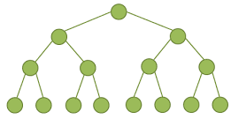
Комбинаторные объекты - генерация
0/1
0/1
0/1
For (int a=0; a<2; a++)
For (int b=0; b<2; b++)
For (int c=0; c<2; c++)
cout << a << b << c;

Slide 19
void generate_binary_numbers(int digits_left_to_generate)
{
static int digits_combination[MAX_BINARY_DIGITS_TO_GENERATE];
static int top = 0;
if (digits_left_to_generate == 0) { // base case
for(int i = 0; i < top; i++)
cout << digits_combination[i];
cout << '\n';
} else { // recursive case
digits_combination[top++] = 1;
generate_binary_numbers(digits_left_to_generate - 1);
top--;
digits_combination[top++] = 0;
generate_binary_numbers(digits_left_to_generate - 1);
top--;
} }
int main()
{
int n;
cout << "Enter bin number length: ";
cin >> n;
generate_binary_numbers(n);
return 0;
}

Slide 20
void permutations(int16_t number, int16_t current, int16_t buffer[], bool used[])
{
if (current == number) { // base case
for(int i = 0; i < number; i++)
cout << buffer[i] << ' ';
cout << '\n';
} else { // recursive case
for (int16_t variant = 0; variant < number; variant++) {
if (not used[variant]) { // cutting the recursive tree
buffer[current] = variant;
used[variant] = true;
permutations(number, current + 1, buffer, used);
used[variant] = false;
} } }}
int main()
{ int16_t n;
cout << "Enter length to generate all permutations: ";
cin >> n;
int16_t buffer[n];
bool used[n] = {false};
permutations(n, 0, buffer, used);
return 0;
}

Slide 21
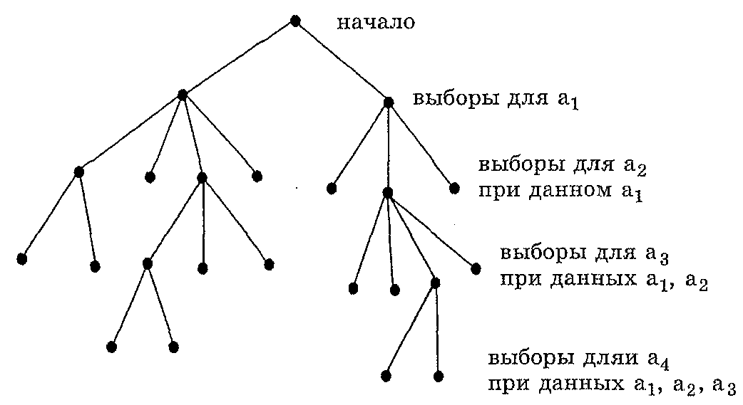
Перебор с помощью рекурсии. Общая схема

Slide 22
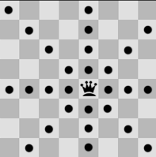
Задача о расстановке ферзей
Возьмем обычную шахматную доску и попробуем расставить на ней 8 ферзей так, чтобы никакая пара ферзей не била друг друга. Оказывается, сделать это не так просто, так как ферзь «бьет» огромное количество клеточек:

Slide 23
Давайте попробуем перебрать все возможные расстановки восьми ферзей рекурсивным перебором.
Воспользуемся следующим переходом: выберем, в какую клеточку поставить первого ферзя, а потом переберем все возможные расстановки семи ферзей в оставшиеся клетки. Напишем следующую процедуру.

Slide 24
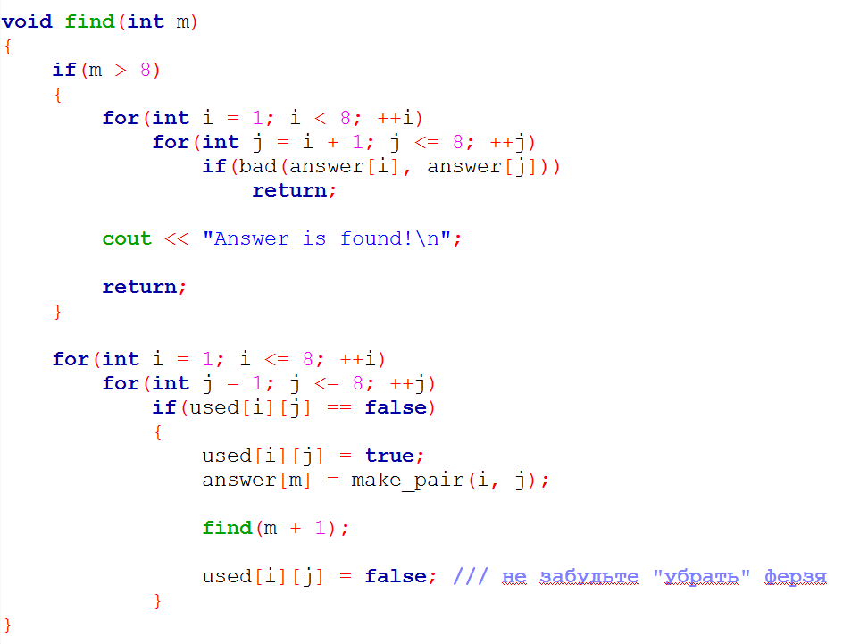

Slide 25
Попытаемся оценить время работы. Мы выбираем, куда поставим первого ферзя – 64 варианта, потом второго – 63 варианта, и так далее.
Получаем 64 * 63 * .. * 58 вариантов, что, конечно, слишком большое число. Решение необходимо оптимизировать.
Давайте, например, при переборе не пытаться ставить ферзя в клеточку, которая уже находится под боем.
Оказывается, этого небольшого отсечения ненужных вариантов более чем хватает для быстрого решения задачи.

Slide 26
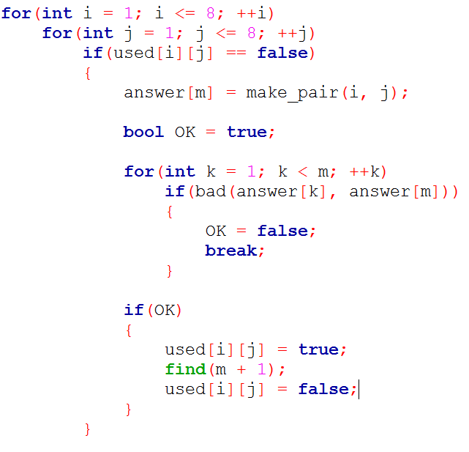
Вот так изменится процедура find:

Slide 27
Прием, который позволяет уменьшить количество рассматриваемых вариантов в переборе, называется отсечением. Существует огромное количество разных по сложности и эффективности отсечений и эвристик.
Вот самые популярные из них:
Отсечение по ответу (откидывание заведомо ненужных вариантов)
Отсечение по времени.
Оптимальный порядок перебора.
Жадных поиск каких-то решений еще до запуска перебора.

Slide 28
Рекурсия очень требовательная к ресурсам компьютера, и писать её нужно аккуратно.
Все что можно закодить рекурсией, можно в теории закодить итеративно (и наоборот).
Если вы можете без особых проблем написать итеративное решение задачи, то, скорее всего, оно будет работать лучше рекурсивного.

Slide 29
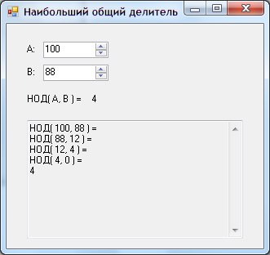
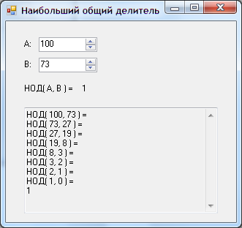
Алгоритм Евклида для вычисления НОД
{
... = НОД( Math.Max(A, B), Math.Min(A, B) );
}
ulong НОД(ulong x, ulong y)
{
if (y == 0)
return x;
else
return НОД(y, x % y);
}

Slide 30
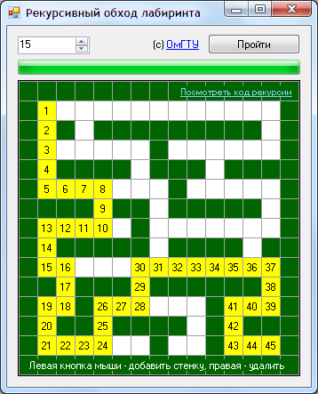
Рекурсивный обход лабиринта
{
if (!путь_из_(1, 1))
MessageBox.Show("Этот лабиринт абсолютно точно непроходим!!!";
}
bool путь_из_(int x, int y)
{
m[x, y] = 1;
if (x == N - 2 && y == N - 2) return true;
if (m[x, y + 1] == 0)
if (путь_из_(x, y + 1)) return true;
if (m[x + 1, y] == 0)
if (путь_из_(x + 1, y)) return true;
if (m[x - 1, y] == 0)
if (путь_из_(x - 1, y)) return true;
if (m[x, y - 1] == 0)
if (путь_из_(x, y - 1)) return true;
m[x, y] = 0;
return false;
}

Slide 31
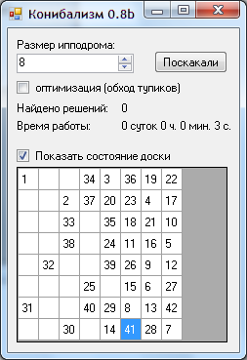
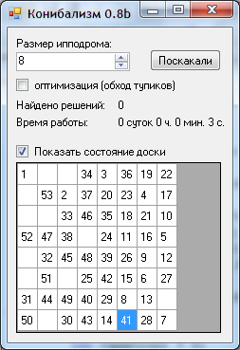
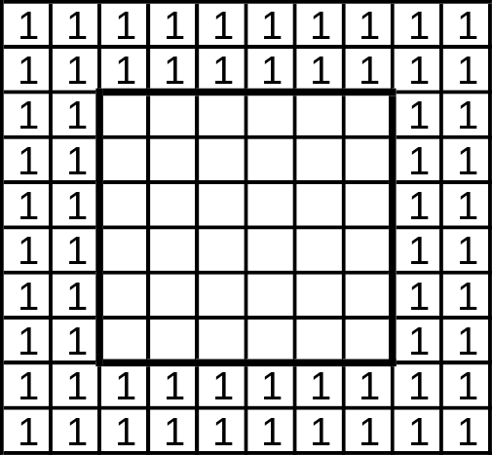
Обход конём [не]шахматной доски
int[] dx = new int[] { 1, 2, 2, 1, -1, -2, -2, -1 };
int[] dy = new int[] { -2, -1, 1, 2, 2, 1, -1, -2 };
void прыгнуть_в_(int x, int y)
{
Доска[x + 2, y + 2] = ход;
if (ход == последний) решений++;
else
{
ход++;
// перебираем ячейки под ударом
for (int i = 0; i < 8; i++)
if (Доска[x + 2 + dx[i], y + 2 + dy[i]] == 0)
прыгнуть_в_(x + dx[i], y + dy[i]);
ход-;
}
Доска[x + 2, y + 2] = 0;
}

